Slide 2
Идет война народная, священная война…

Slide 3
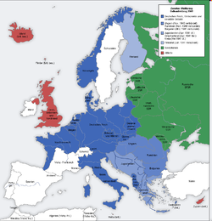
Германия
К июню 1941 года Германией было захвачено 12 стран Европы - Австрия, Чехословакия, Албания, Польша, Дания, Норвегия, Нидерланды, Люксембург, Бельгия, Франция, Югославия и Греция
В полосе от Чёрного моря до Припятских болот — группа армий «Юг» (44 немецкие, 13 румынских дивизий, 9 румынских и 4 венгерские бригады)
В полосе от Припятских болот до Гольдапа — группа армий «Центр» (50 немецких дивизий и 2 немецкие бригады);
В полосе от Гольдапа до Мемеля — группа армий «Север» (29 немецких дивизий).
Notes:
<номер>
<номер>

Slide 4
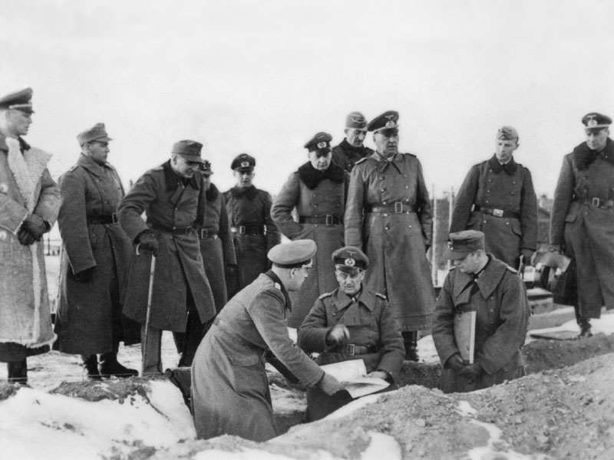
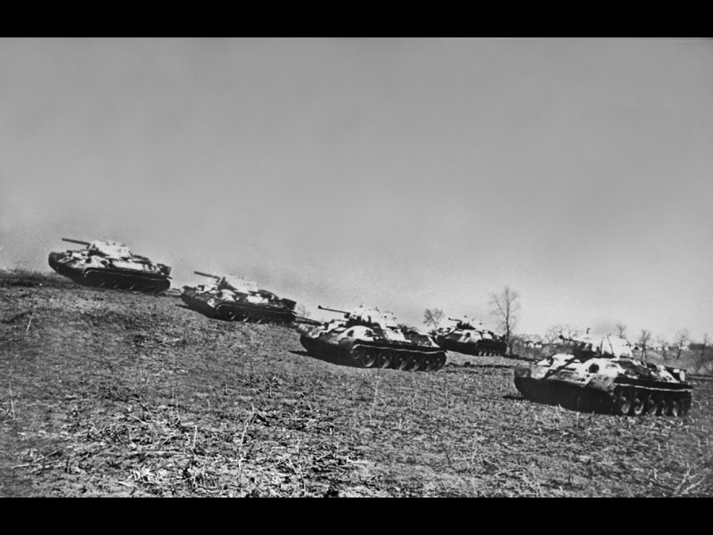
Военно-стратегические планы Германии:
План «Барбаросса» — план ведения военной кампании против СССР был разработан в течение лета 1940 г. ,
он предусматривал проведение молниеносной (6 — 7 недель) войны. (Блицкриг)
Он предусматривал одновременное нанесение ударов по трем главным направлениям:
.
Notes:
<номер>
<номер>

Slide 5
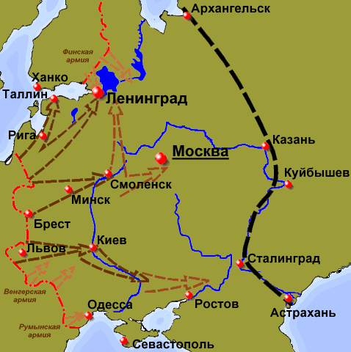
Notes:
<номер>
<номер>

Slide 6
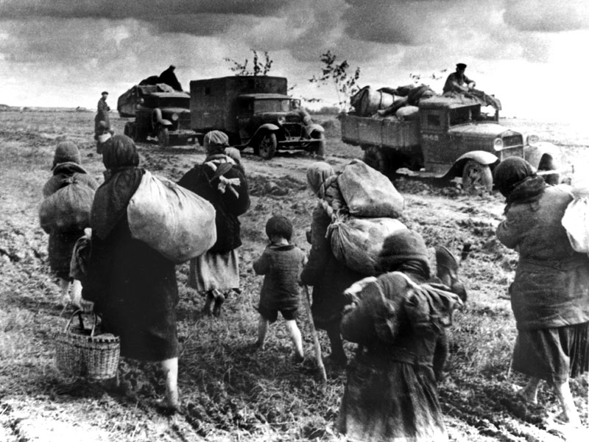
Бурец Софья

Slide 7
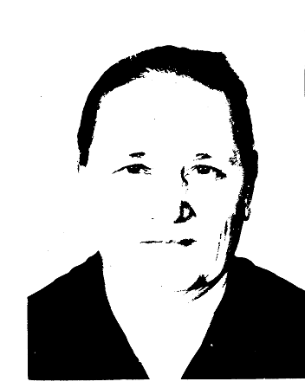
Макаренко Екатерина Яковлевна
«Сообщение о начале войны пришло в деревню через сельский совет. Вернули всех с работы, объявили о начале войны, все плакали. На фронт ушли два брата и муж. Муж, Макаренко Михаил Дмитриевич, не вернулся с войны. Пришло извещение: пропал без вести. Брат, Василий Яковлевич погиб, а второй брат, Максим Яковлевич, вернулся домой раненый.

Slide 8
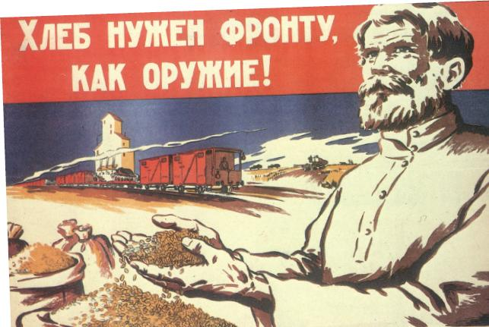
Барнева Анна Антоновна
«О том, что началась война, нам сообщил председатель колхоза. Мы в это время работали в поле, сеяли пшеницу. Я работала на тракторе, а моя сестра Мария была поваром в колхозе».

Slide 9
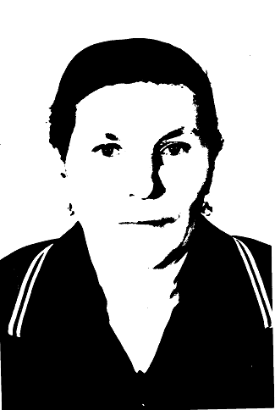
Иванова Зинаида Ивановна
« Известие о начале войны получили вечером после возвращения с поля, где убирали валежник и пахали. Ночью многих сразу забрали на войну. Призывной пункт был в селе Дзержинское. Туда на лошадях отправляли односельчан. Вся деревня плакала, провожая своих деревенских мужчин на фронт».

Slide 10
Нам дороги эти позабыть нельзя…

Slide 11
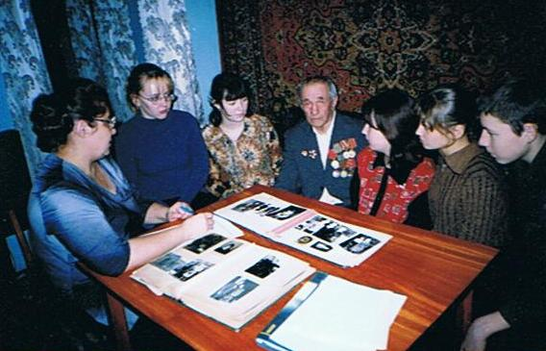
Никифоров Иван Семенович

Slide 12
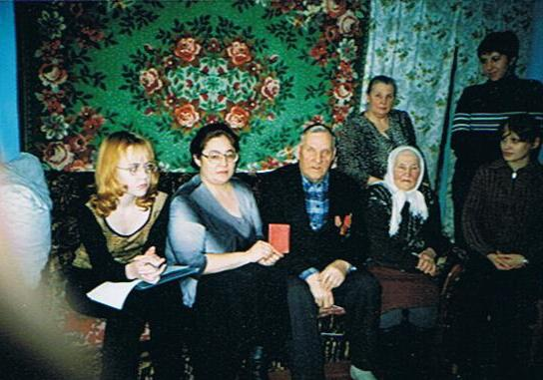
Кирпиченко Иван Семенович

Slide 13
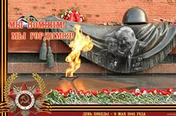

Slide 14
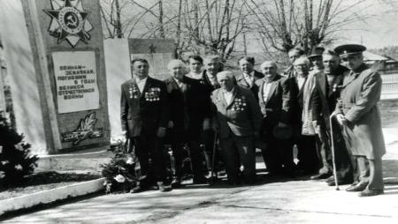
Муниципальное общеобразовательное учреждение Орловская средняя общеобразовательная школа
«Книга Памяти»
Групповой исследовательско-информационный проект
Выполнил: Павлов Сергей учащийся 11 класса
Орловка
2005 год

Slide 15
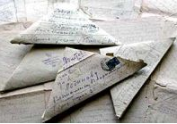
Муниципальное общеобразовательное учреждение Орловская средняя общеобразовательная школа
Документы свидетельствуют…
Групповой информационно-исследовательский проект
Выполнила: Зинкевич Мария

Slide 16
Они трудились в годы войны

Slide 17
Нет в России семьи такой, где не памятен свой герой

Slide 18
Орловский сельсовет:
Ушло на фронт – 400 человек
Вернулось домой – 94 человек

Slide 19
Похоронка - черный вестник…
Похоронка – черный вестник,
Ты гуляла по стране.
Кто погиб, а кто без вести –
Все вы пали на войне.
Эта война отняла у многих семей отцов, сыновей, братьев…
Миллионы похоронок получили солдатские матери и солдатские жены за эту войну и, наверное, миллионы извещений о том, что «Ваш сын или муж пропал без вести …».

Slide 20
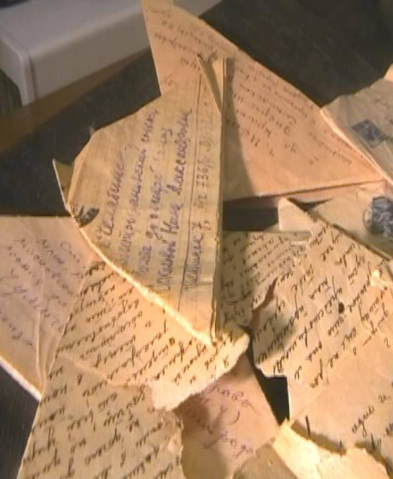
Разными дорогами приходили печальные вести с фронта: Выписывали похоронки – извещения о гибели бойцов работники районных и городских военкоматов на стандартных бланках, на основании поступивших с фронта сведений. .
Изредка доходили сообщения прямо с позиций, в них после боя командиры писали о гибели солдат, используя обрывки карт, открытки, бланки или просто лист бумаги.

Slide 21
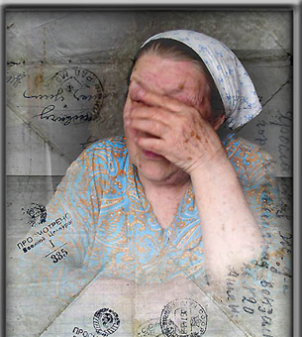
« Я помню, когда в наш дом пришла похоронка на отца. Мама очень плакала, «убивалась» а мы плакали вместе с нею. Собрались родные, соседи, односельчане; они сочувствовали, уговаривали, жалели нас - детей.
Многие тоже плакали вместе с нами, горевали. И так было каждый раз, когда в деревню приходили страшные вести о гибели родных и близких» - рассказывала Кривцова Нина Васильевна

Slide 22
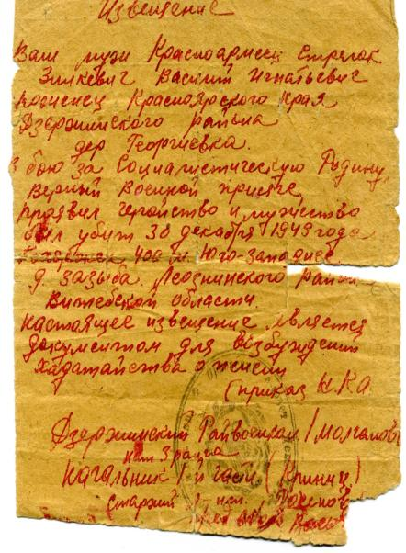
«В нашей семье сохранилась похоронка, которую получила моя прабабушка, Зинкевич Мария, на своего мужа.
Я бережно , с трепетом беру в руки этот клочок бумаги, который принёс столько горя моей прабабушке и думаю о том, как трудно ей было поднимать одной своих детей после войны».
(Зинкевич Мария)

Slide 23
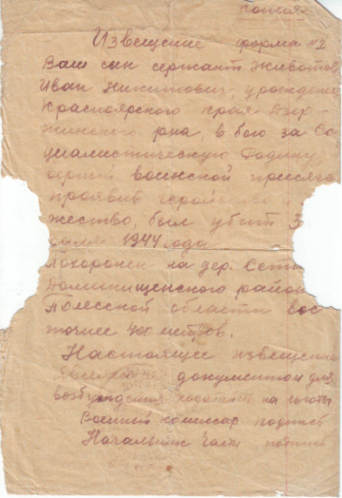
«Эту похоронку, которую я держу в руках, многие годы среди самых важных документов хранила сначала моя прабабушка, затем бабушка. Это - извещение о смерти сына моей прабабушки. Бабушка рассказывала, что ее часто доставала ее мать и плакала.
Для меня эта похоронка – память о той войне».
(Мишкин Никита)

Slide 24
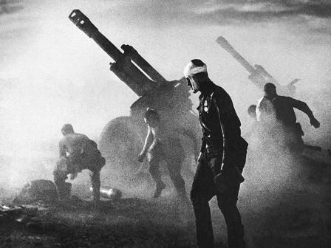
Всероссийская акция «Бессмертный полк»

Slide 26
Все для фронта! Все для победы!

Slide 27
Они трудились в годы войны

Slide 28
А нам нужна одна Победа! Мы за ценой не постоим…

